Slide 1
第 3 章 混凝土
5.碱-骨料反应(Alkali-Aggregate Reaction(AAR))
最常见、最重要的反应是碱—硅反应（简称ASR），它是骨料中所含的无定形硅与孔隙里含碱（钠、钾、钙的氢氧化物）的溶液反应，生成易于吸水膨胀的碱-硅凝胶，当结构物暴露在潮湿环境中，混凝土体内相对湿度超过85%时，就会出现膨胀，直到引起混凝土开裂与破坏。

Slide 2
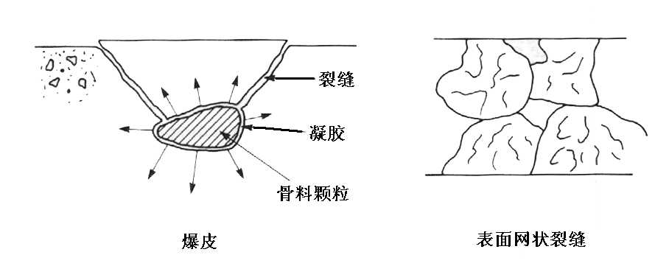
常见的碱—骨料反应破坏形式
图3-26 典型的碱-骨料反应开裂形式

Slide 3
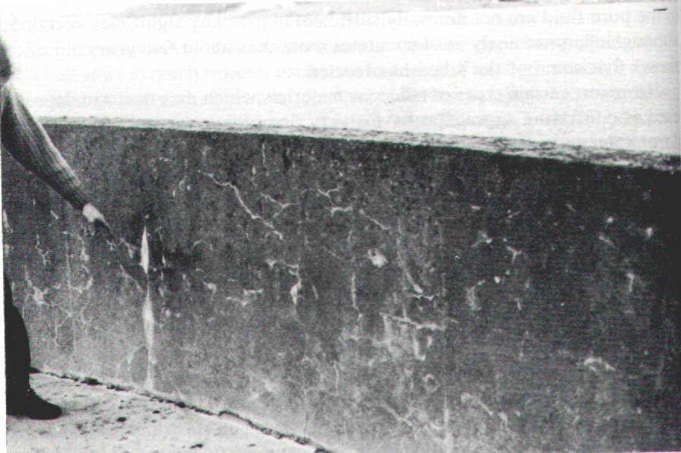
第 3 章 混凝土
碱—骨料反应引起混凝土
的自由变形产生网状裂缝

Slide 4
第 3 章 混凝土
碱—骨料反应影响因素:
1）水泥或混凝土的含碱量 ；
2）活性氧化硅含量 ；
3）骨料粒径 ；
4）水分来源 ；
5）环境温度 。

Slide 5
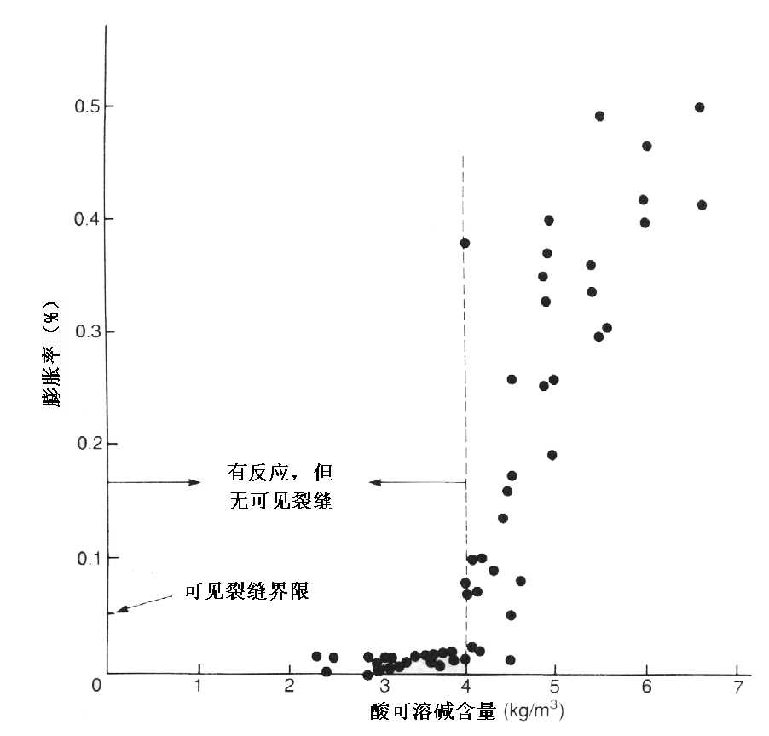
1）水泥或混凝土的含碱量
混凝土含碱量的临
界值3.5-4kg/m³
氧化钠当量
（Na₂O+0.658K₂O）

Slide 6
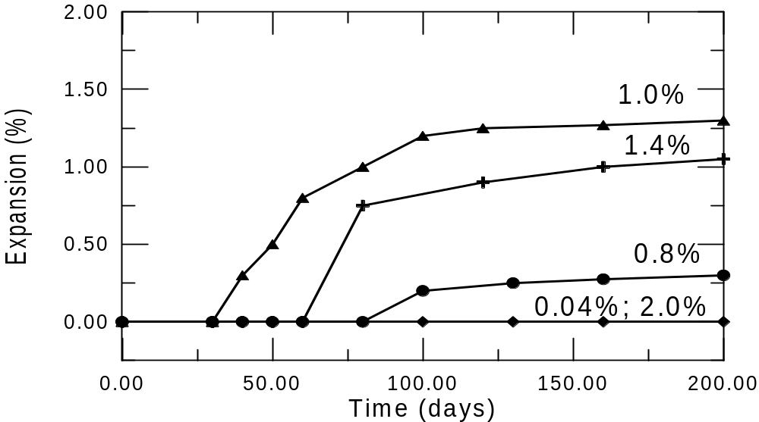
第 3 章 混凝土
2）活性氧化硅含量
龄期与活性氧化硅含量对砂浆膨胀率的影响
（蛋白石，W/C=0.53，A/C=3。75， Na₂O=4.4kg/m³

Slide 7
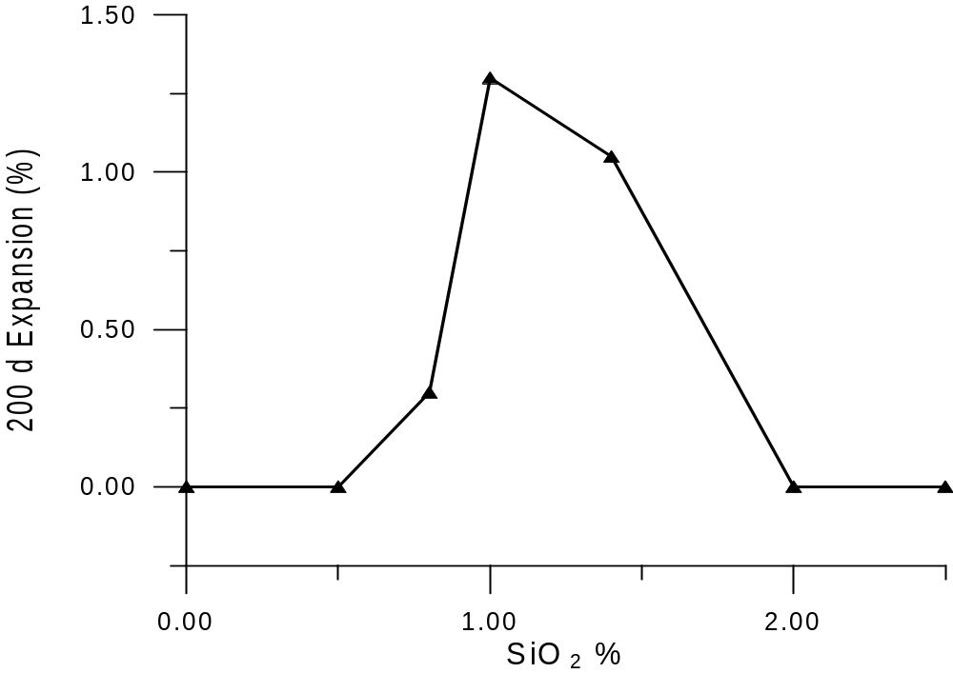
第 3 章 混凝土
2）活性氧化硅含量
A
B
C
D

Slide 8
第 3 章 混凝土
3）骨料粒径
4）水分来源
5）环境温度
预防方法：
不用活性骨料；
限制碱含量；
提高混凝土抗裂性、抗渗性。
σ

Slide 9
第 3 章 混凝土
6.冻害
混凝土中大毛细孔里的水结冰时，体积大约要膨胀9 %，如果体内没有足够的空间容纳，就会产生可能引起开裂的压力。反复的冻融循环使危害扩大和积累，产生开裂与剥落。

Slide 10
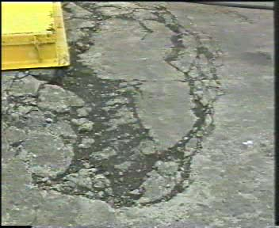
冻害工程事例

Slide 11
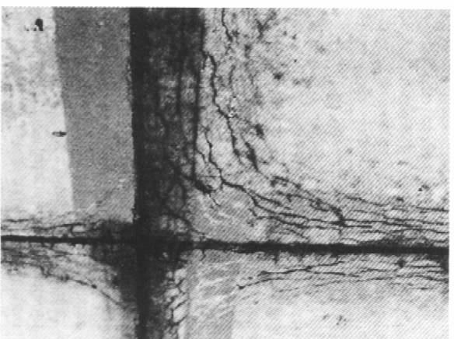
冻害工程事例

Slide 12
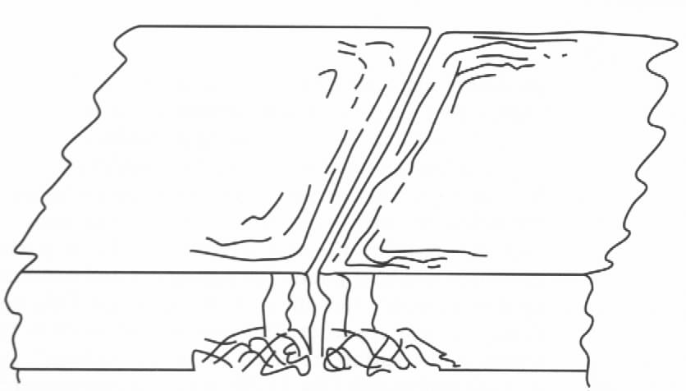
冻害工程事例
冻害造成D-型裂缝

Slide 13
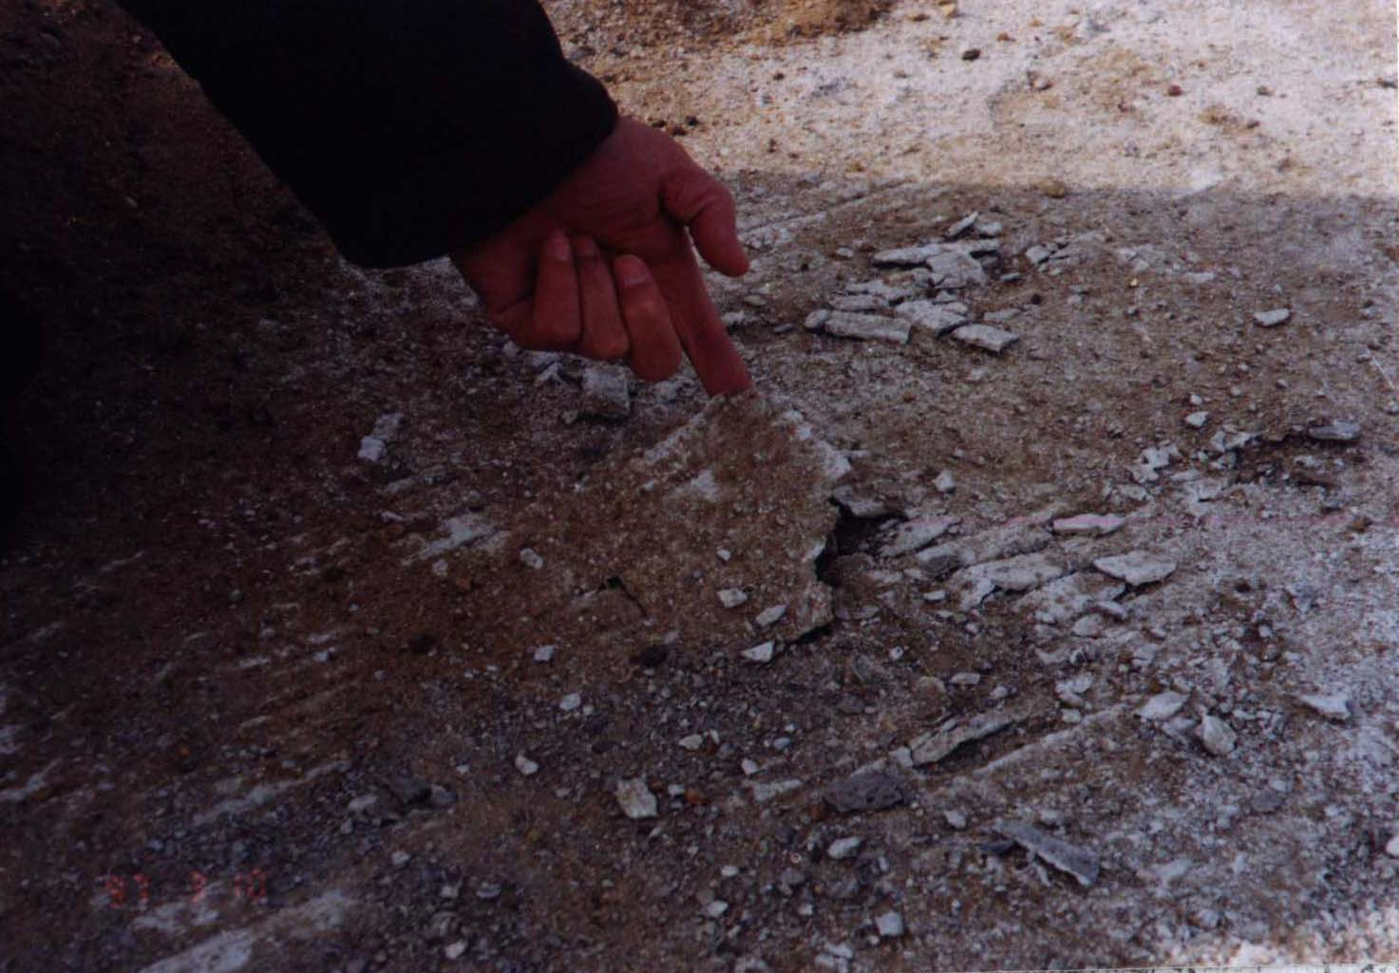
冻害工程事例
路面受盐冻剥落

Slide 14
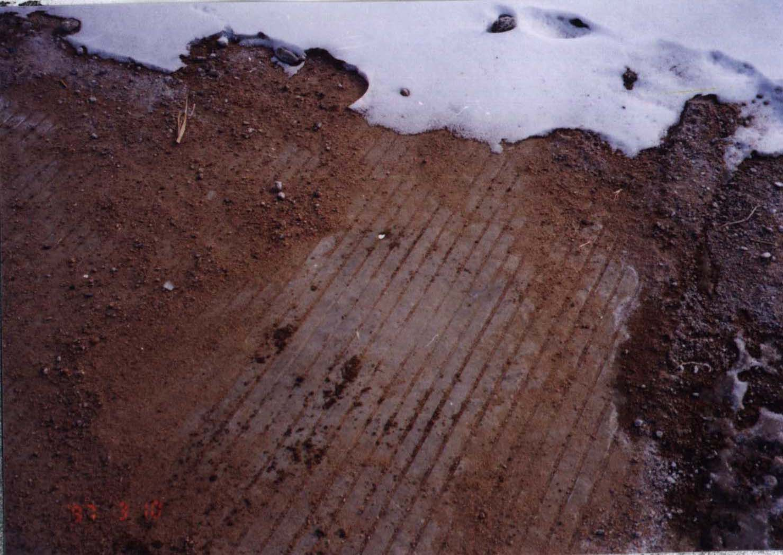
冻害工程事例
加引气剂后改善

Slide 15
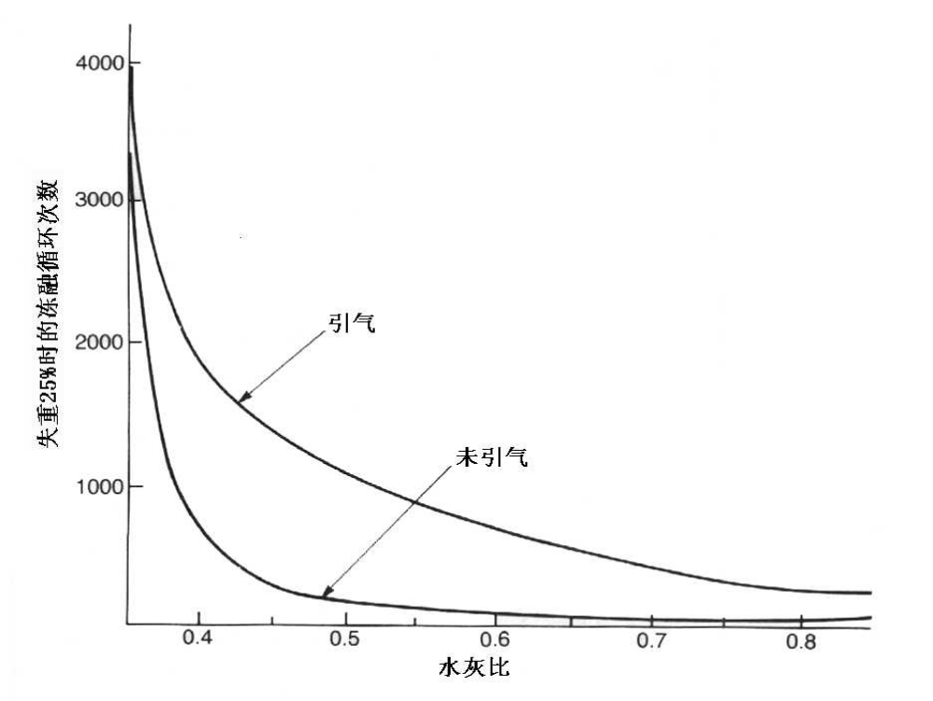

Slide 16
第 3 章 混凝土
W/C=0.65
ΔL/LX10⁶
1600
800
L
温度^{O}C
-24
12
24
-800
W/C=0.65
引气量达16%
-1600

Slide 17
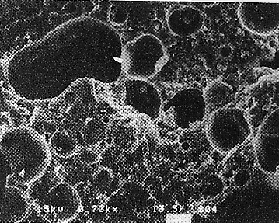
引入孔隙结构
第 3 章 混凝土

Slide 18

第 3 章 混凝土
σ
7.抗火性: 随着温度升高，发生以下三种变化：
1）升温时混凝土内的水分逐渐蒸发，接着结合比较牢固的水分也逐步逸出；
2）由于硬化水泥浆体和骨料热膨胀系数的差异，产生温度应力并导致过渡区开裂，这是500℃以上时强度迅速丧失的主要原因。石灰石和轻骨料混凝土抗火性能较优异。
3）硬化水泥浆体的水化产物到接近1000℃的时候分解完毕，强度完全丧失。

Slide 19
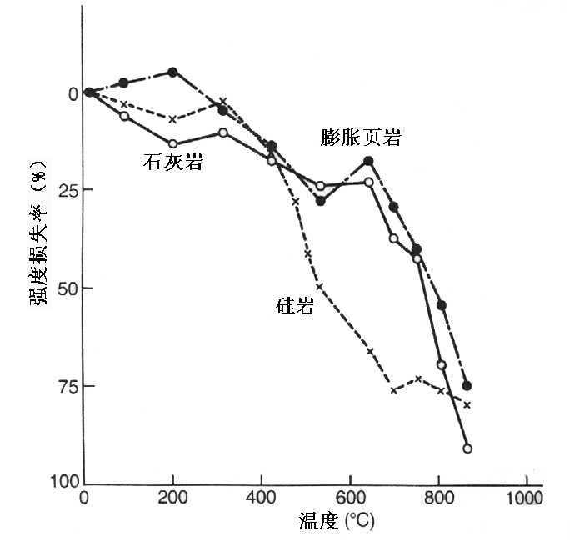
温度与骨料类型对混凝土在高温
下强度的影响(初始强度为28MPa)

Slide 20
第 3 章 混凝土
3.5.3 混凝土中钢材的锈蚀
钢材的钝化：碱性环境下（pH=12-13）在金属表面形成一层Fe₃O₄薄膜。
混凝土中钢材的钝化会由于下列原因被破坏：
1）混凝土中的Ca(OH)₂被空气里的SO₂、NO₂、CO₂等酸性氧化物中和而失去碱性；
2）道路除冰盐或海水带进来的氯离子的作用。

Slide 21
第 3 章 混凝土
钢筋锈蚀而引
起开裂的机理:
(Mechanism of
corrosion)

Slide 22
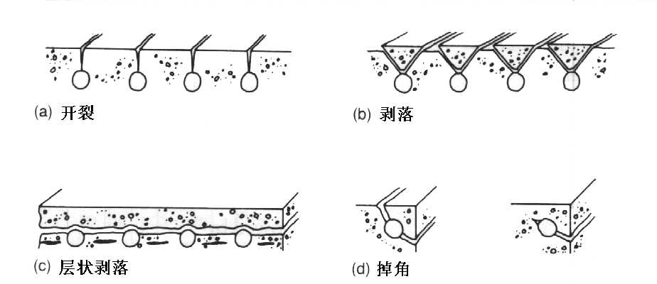
钢筋锈蚀导致混凝土构件破坏的几种形式

Slide 23
第 3 章 混凝土
因钢筋锈蚀引发混凝土开裂可分两个阶段:
1）脱钝介质 (酸性氧化物或氯化物) 到达钢材表面并开始锈蚀的时间T₀；
2）锈蚀到达临界水平，即混凝土出现开裂的时间T₁。

Slide 24
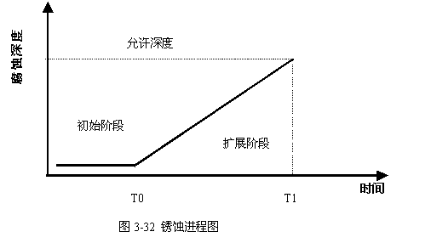
T₀：开始锈蚀;
T₁：混凝土开裂；
应力
应力发展
σ_{t}
T₀ T₁

Slide 25
第 3 章 混凝土
混凝土中钢材的锈蚀
保护层的厚度和性质对尽可能地延长T₀ 很关键，低水灰比、水泥用量适当与足够地养护对增大T₀ 、降低吸收有利。

Slide 26
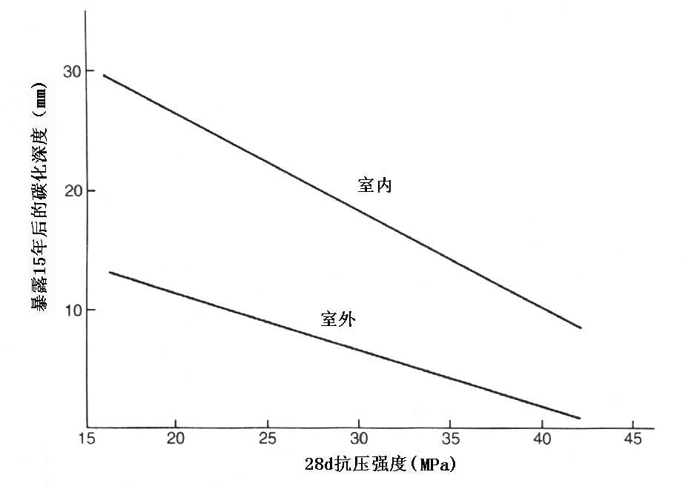
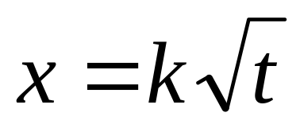
第 3 章 混凝土
碳化导致的锈蚀
碳化速度影响因素
1）混凝土保水度
2）混凝土孔结构（强度）
3）CO₂浓度
x
CO₂

Slide 27
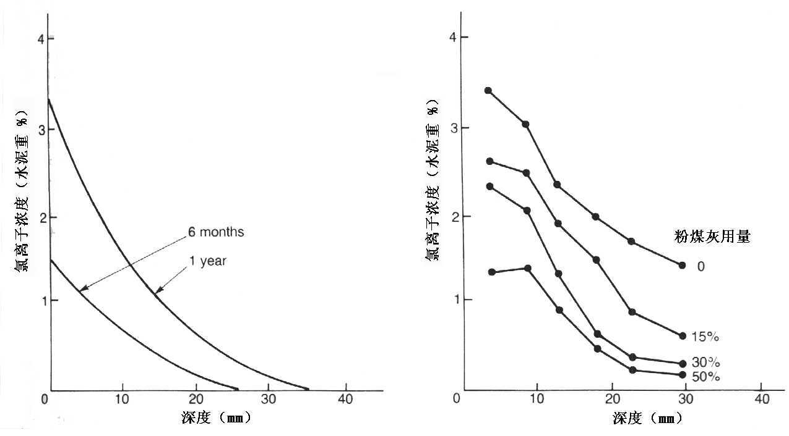
氯化物导致的锈蚀
（1）含氯外加剂
（2）海水
（3）除冰盐
Cl⁻
粉煤灰减小氯离子扩散的作用
图3-34 在潮汐或浪溅区暴露时混凝土不同深度的氯离子浓度(a) (b)
a 暴露时间的影响（硅酸盐水泥，湿养护3d） b 粉煤灰掺量的影响（湿养护1d，28d后暴露2年）

Slide 28
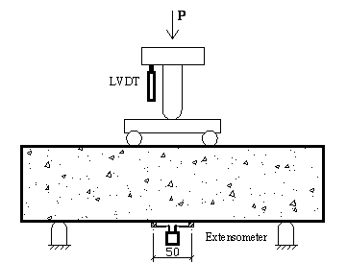
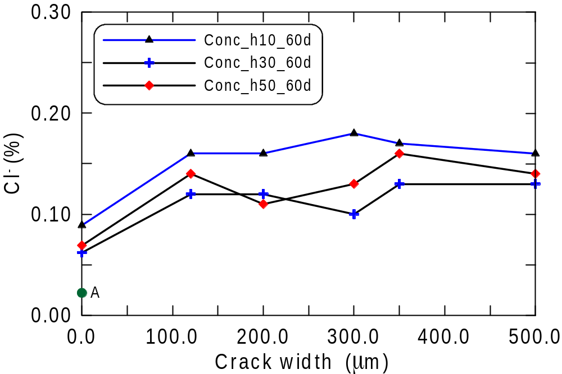
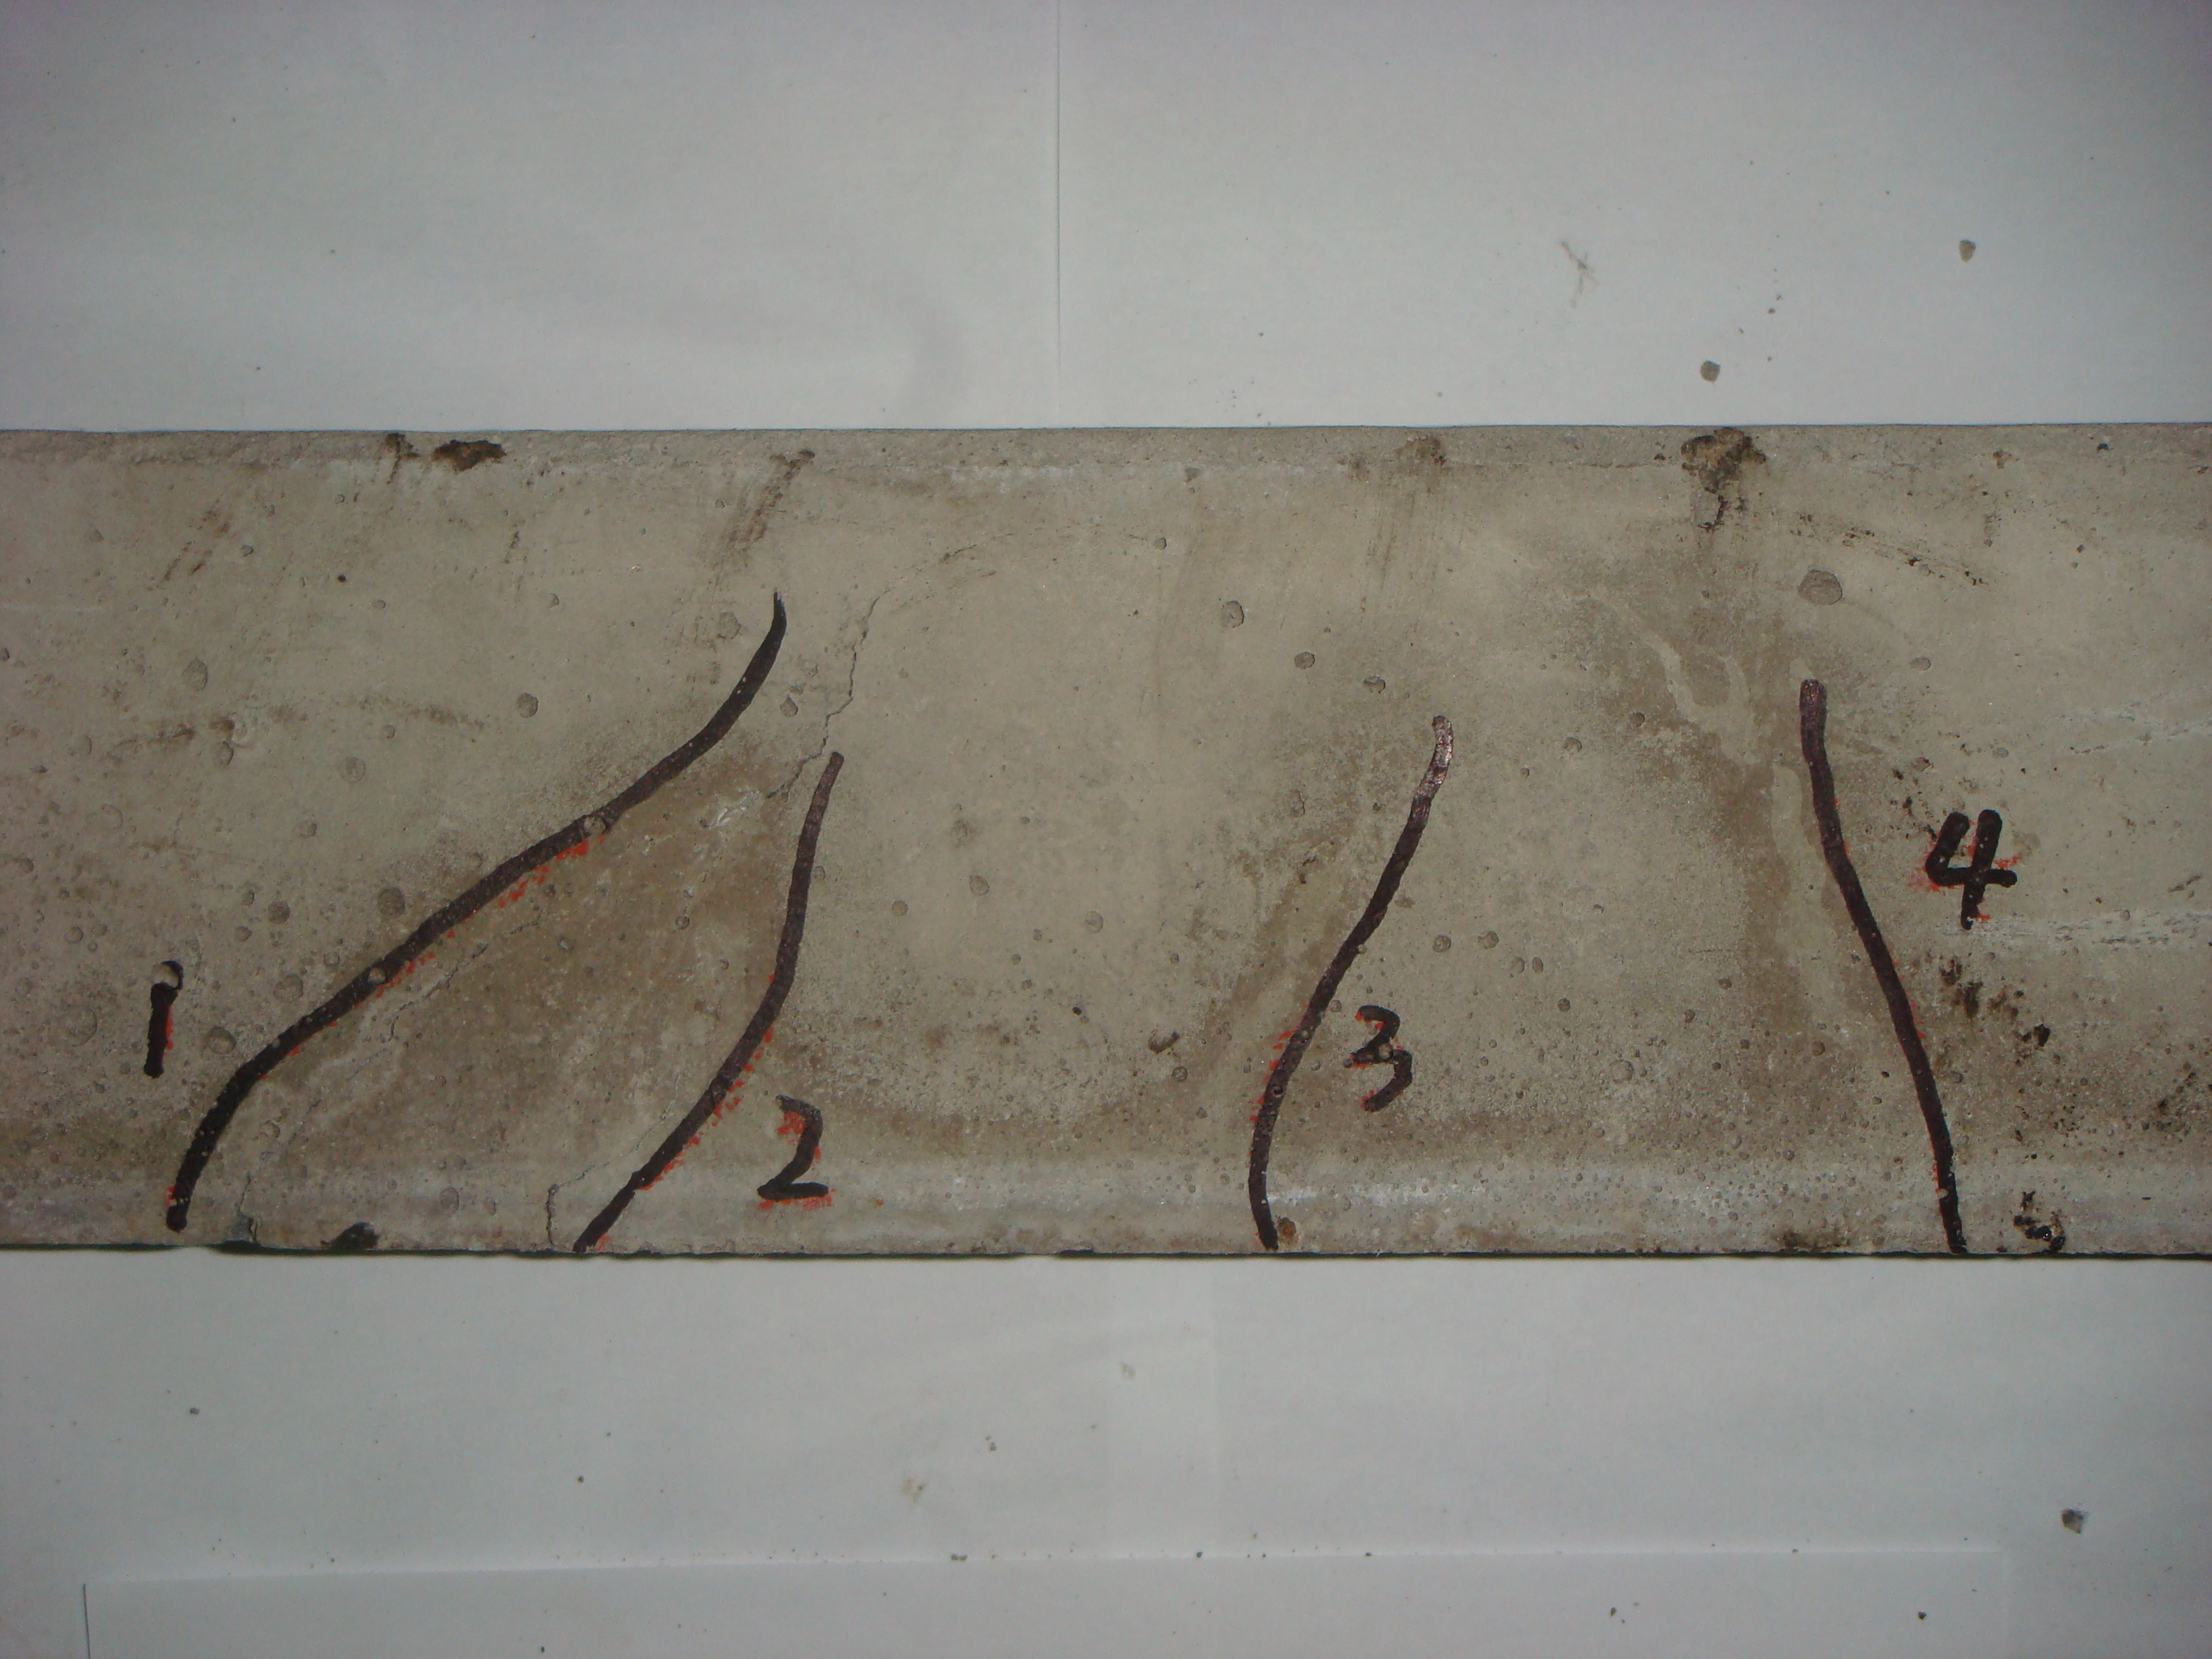
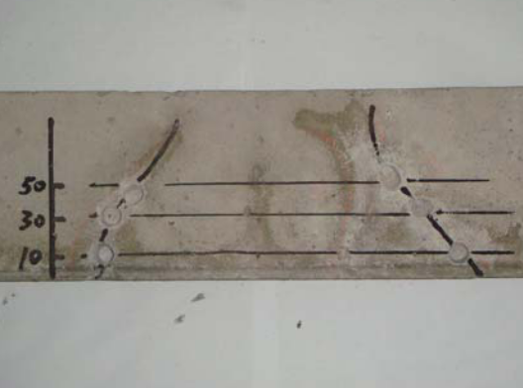
第 3 章 混凝土
裂缝对氯离子侵入的影响

Slide 29
第 3 章 混凝土
混凝土中钢材锈蚀的防护
下列几种新措施，可以在原材料选择、配合比设计、保护层厚度与施工过程的基础上，进一步改善对钢材腐蚀的防护作用：
1）在新拌混凝土里掺用阻锈剂，如亚硝酸钙；
2）用不锈钢作为配筋，或环氧涂层钢筋；
3）混凝土采用涂层保护，减少氯盐与氧的侵入；
4）对钢筋进行阴极保护，即外加电压以保持钢筋处于阴极区。

Slide 30
第 3 章 混凝土
3.5.4 混凝土耐久性设计
混凝土的材料耐久性设计就是根据结构物的具体工作环境（种类与作用等级）和结构物预期的使用年限规定混凝土材料的最大水胶比、最小胶凝材料用量、胶凝材料的组成、最低强度等级等主要指标；
构造耐久性设计主要是为钢筋提供在使用年限内、指定的工作环境下足够的质量与厚度的混凝土保护层。

Slide 31
第 3 章 混凝土
我国土木工程学会技术标准CCES01-2004《混凝土结构耐久性设计与施工指南》将混凝土结构物的工作环境按照对混凝土耐久性的影响划分为五类
混凝土结构环境类别划分
环境 类别 | 名称 | 腐蚀机理
Ⅰ | 一般环境 | 表层混凝土碳化引起钢筋锈蚀
Ⅱ | 冻融环境 | 反复冻融导致混凝土损伤
Ⅲ | 海洋氯化物环境 | 氯盐引起钢筋锈蚀
Ⅳ | 除冰盐等其他氯化物环境 | 氯盐引起钢筋锈蚀
Ⅴ | 化学腐蚀环境 | 硫酸盐等化学物质对混凝土腐蚀

Slide 32
第 3 章 混凝土
海洋氯离子环境作用等级划分
作用 等级 | 环境条件 | 结构构件示例
III-C | 水下区和土中区：周边永久浸没于海水或埋于土中 | 桥墩，基础
III-D | 大气区（轻度盐雾）：距平均水位15m高度以上的海上大气区；涨潮岸线以外100-300m内的陆上室外环境 | 桥梁上部结构构件； 靠海的陆上建筑外墙及室外构件
III-E | 大气区（重度盐雾）：距平均水位上方15m高度以内的海上大气区；离涨潮岸线100m以内、低于海平面以上15m的陆上室外环境 | 桥梁上部结构构件； 靠海的陆上建筑外墙及室外构件
 | 潮汐区和浪溅区，非炎热地区 | 桥墩，码头
III-F | 潮汐区和浪溅区，炎热地区 | 桥墩，码头

Slide 33
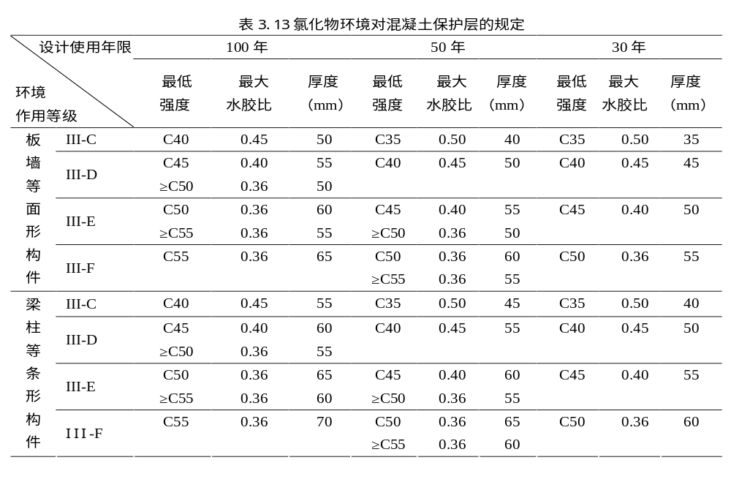
氯化物环境对混凝土保护层的规定

Slide 34
第 3 章 混凝土
海港工程混凝土结构防腐蚀技术规范
混凝土结构防腐蚀耐久性设计，必须针对结构预定功能和所处环境条件，选择合适的结构形式、合理的构造、抗腐蚀性与抗渗性良好的优质混凝土。
对暴露环境严酷或对耐久性有更高要求的重要工程，宜配以其他防腐蚀措施，如采用高性能混凝土、混凝土表面涂层保护、环氧涂层钢筋、混凝土中掺阻锈剂等。

Slide 35
作业
1.为什么高强混凝土时常并不耐久？
2.实验室试验表明抗渗透性良好的混凝土，用其浇注的水池使用不久就漏水了，这是什么原因？
3.防波堤处于潮差区与浪溅区的混凝土暴露环境相当严酷，可以采用哪些措施来改善耐久性？其中什么措施最经济？

